Slide 1
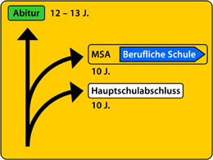
Anschlussmöglichkeiten
für Schülerinnen und Schüler der
Innenstadt GMS Ludwigsburg
an den
Beruflichen Schulen im Landkreis Ludwigsburg
OStD Wolfgang Ulshöfer von der Robert-Franck-Schule Ludwigsburg

Slide 2

Robert-Franck-Schule
Kaufmännische Schule
Schule des
Landkreises Ludwigsburg

Slide 3
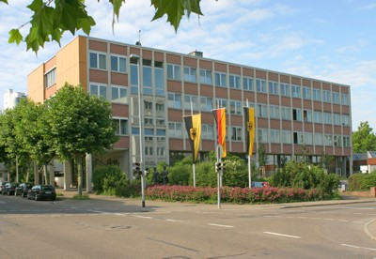
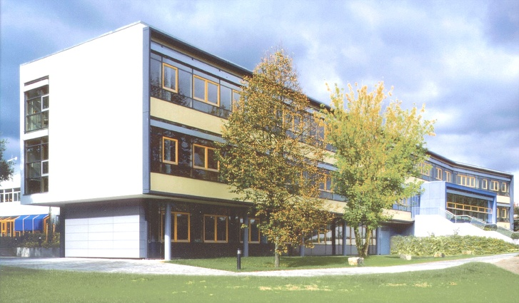
Möglichkeiten im Kreis
Ludwigsburg
Carl-Schaefer-Schule Ludwigsburg
Gewerbliche Schule
Metall-, Elektro- und Fahrzeugtechnik
Berufliches Gymnasium
Gewerbliche und Kaufmännische Schule Bietigheim-Bissingen
Metall- und Elektrotechnik
IT-Fachklassen
Kaufmännische und gewerbliche
Berufsschule
Berufsfachschulen
Berufliche Gymnasien

Slide 4
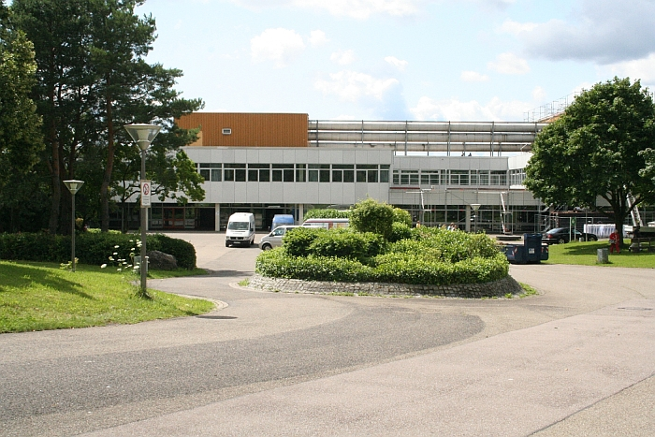
Möglichkeiten im Kreis
Ludwigsburg
Oscar-Walcker-Schule Ludwigsburg
Berufliches Schulzentrum am Römerhügel
Gewerbliche Schule
Bau-, Holz- und Farbtechnik
Körperpflege
Gesundheit
Ernährung
Musikinstrumentenbau
Berufsfachschulen
Berufliches Gymnasium
Mathilde-Planck-Schule Ludwigsburg
Berufliches Schulzentrum am Römerhügel
Hauswirtschaftlich-pflegerisch-sozialpädagogische und landwirtschaftliche Schule
Hauswirtschaft
Landwirtschaft
Sozialpädagogik, Gesundheit und Pflege
Berufsfachschulen
Berufskollegs
Berufliche Gymnasien

Slide 5
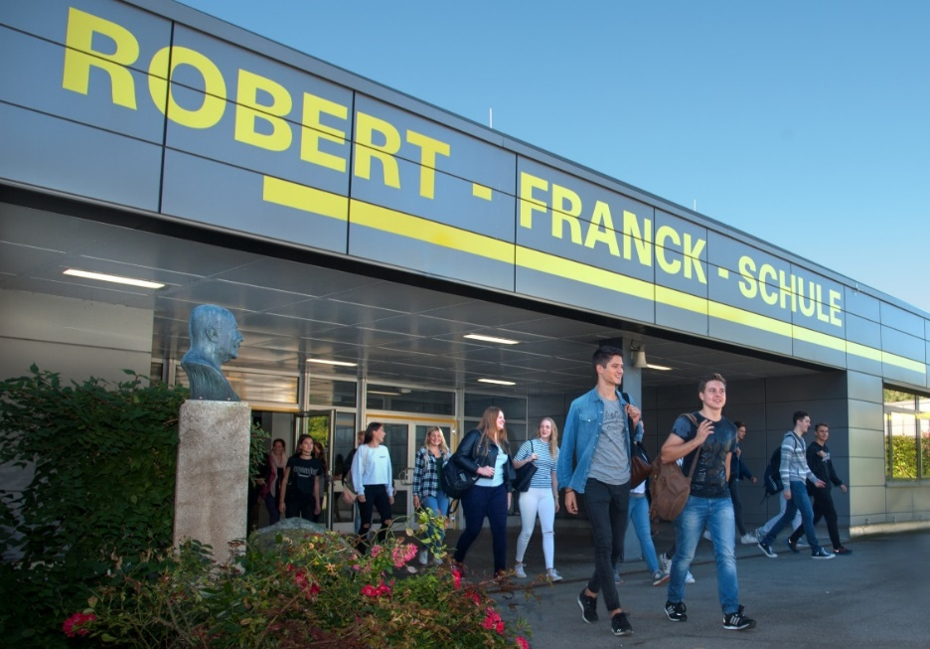
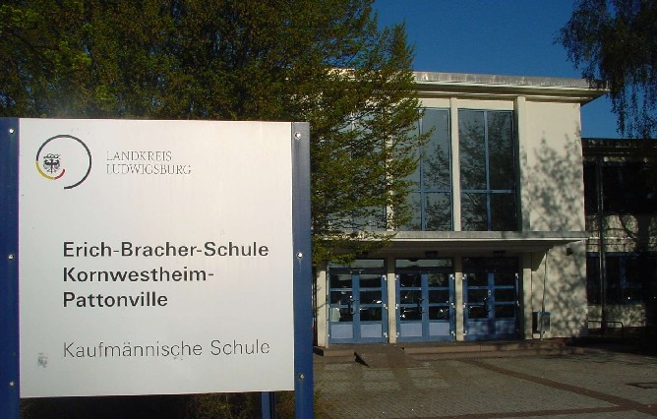
Möglichkeiten im Kreis
Ludwigsburg
Robert-Franck-Schule Ludwigsburg
Berufliches Schulzentrum am Römerhügel
Kaufmännische Schule
Kaufmännische Berufsschule
Berufsfachschule
Berufliches Gymnasium
Erich-Bracher-Schule
Kornwestheim-Pattonville
Kaufmännische Schule
Kaufmännische Berufsschule
Kaufmännisches Berufskolleg
Berufliches Gymnasium

Slide 6
Ziel: Fachhochschulreife und berufliche
Erstqualifizierung
Berufskolleg
Dauer: 2 Jahre
Schülerinnen und Schüler auf mittlerem oder
erweitertem Niveau mit mittlerer Reife

Slide 7
Ziel: Allgemeine Hochschulreife (Abitur) und berufliche Erstqualifizierung
Berufliches Gymnasium (z.B. Wirtschaftsgymnasium)
Dauer: 3 Jahre
Schülerinnen und Schüler auf mittlerem Niveau (Durchschnitt der Kernfächer mind. 3,0) oder
erweitertem Niveau

Slide 8

Wirtschaftsgymnasium
2 Zielsetzungen:
Allgemeine Hochschulreife (Abitur)
Berufsbezogene,
kaufmännische
Grundqualifikation
ABITUR

Slide 9
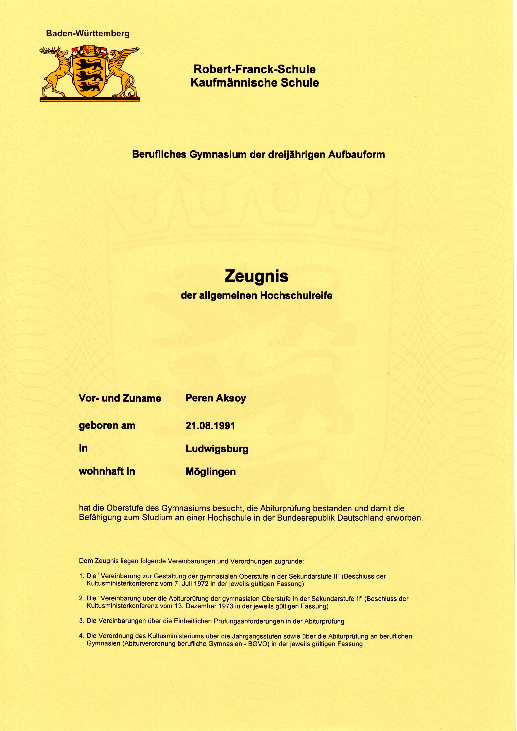


Unsere Profile
seit 1966 klassisches Profil:
Wirtschaft (WGW)
mit dem Profilfach
Volks- und Betriebs-wirtschaftslehre
seit 2012 Profil:
Internationale
Wirtschaft (WGI)
mit dem Profilfach
Internationale
Betriebs- und Volkswirtschaftslehre
1/3 bilingualer
Unterricht
Internationales Abitur Baden-Württemberg

Slide 10

Schüleraustauschprogramme
Israel, seit 1994
Anne Frank Highschool
Kibbuz Sasa, Galilea
Israel
Spanien, Cadiz
Centro Melkart
Frankreich,
Lycée Germain Tillion, Montbéliard

Slide 11
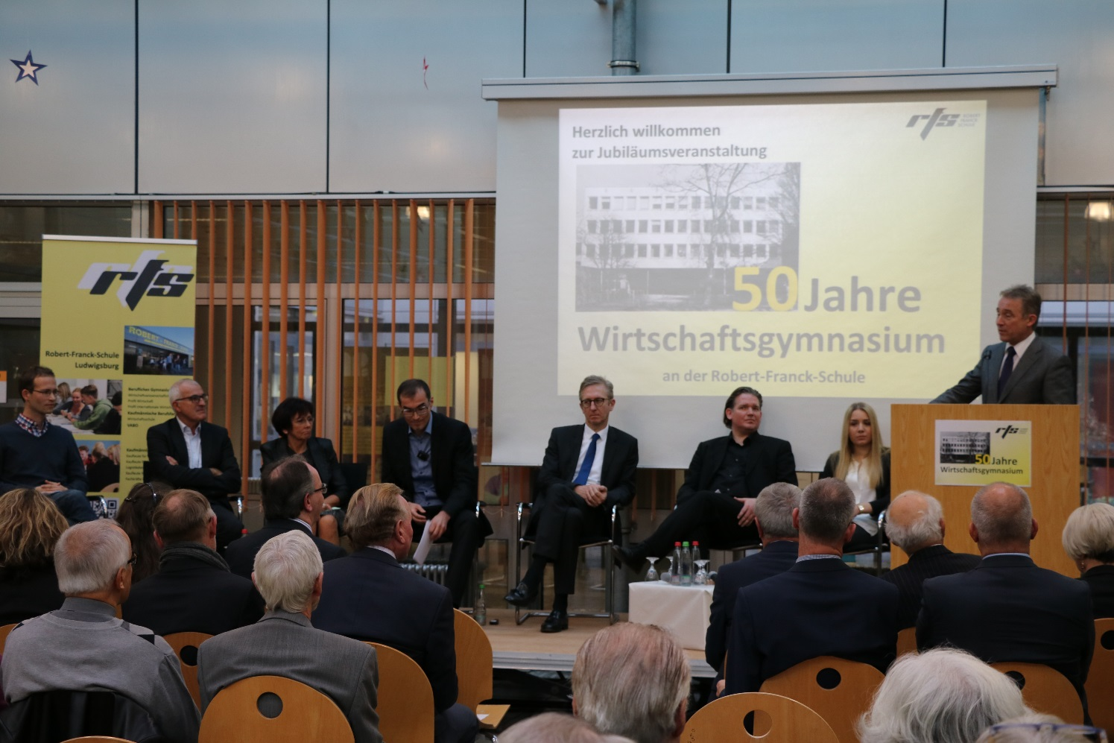
1966 – 2023: Erfahrung braucht Zeit …
mehr als
50 Jahre
Wirtschaftsgymnasium

Slide 12
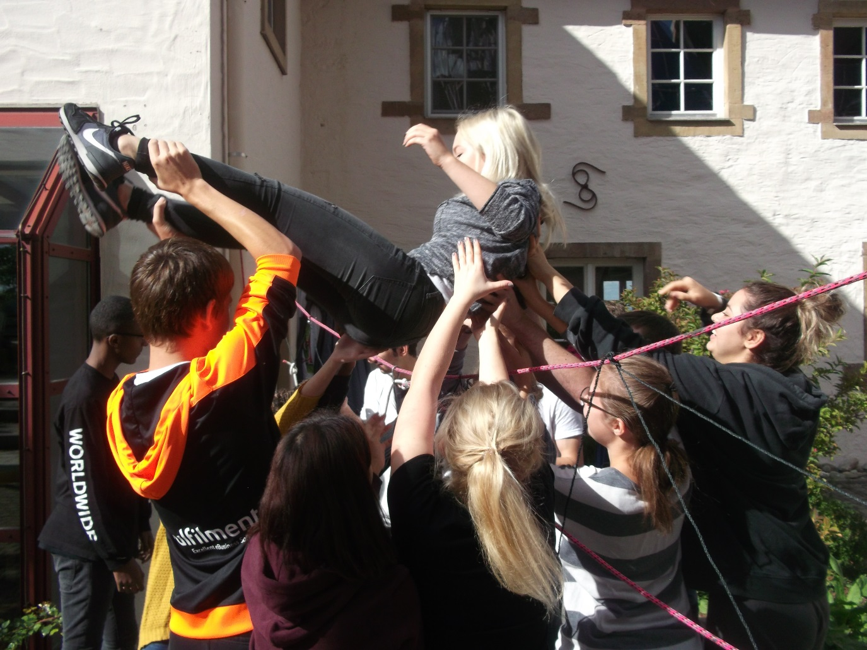
Kennenlerntage in der Eingangsklasse
3 Tage zu Beginn des Schuljahres
Organisation
Teambildung
Erlebnis

Slide 13

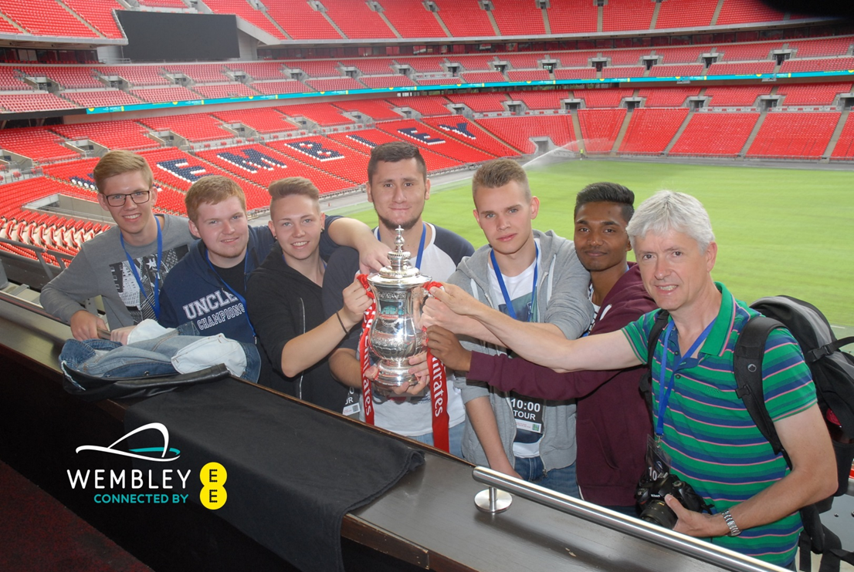
Studienfahrten in der Jahrgangsstufe 1
London, Hamburg, Toscana, Ötztal …

Slide 14


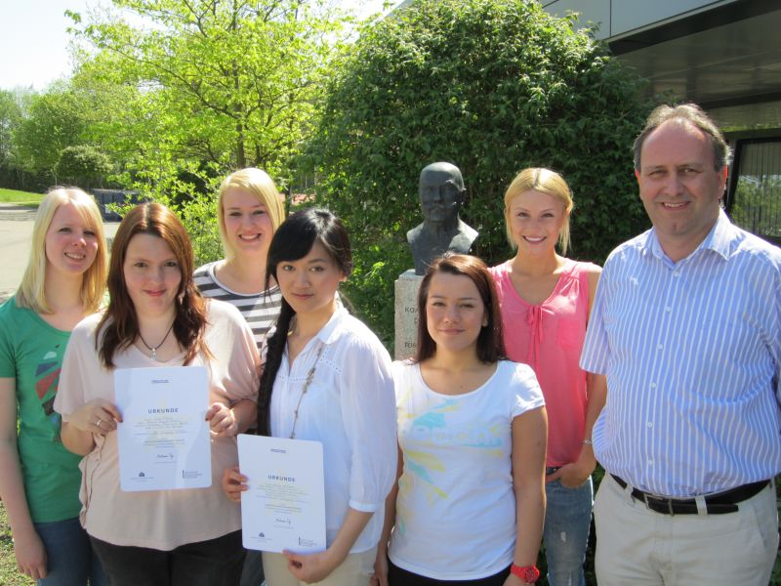
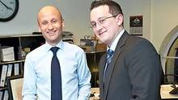
Erfolgreiche Teilnahme an Wettbewerben

Slide 15

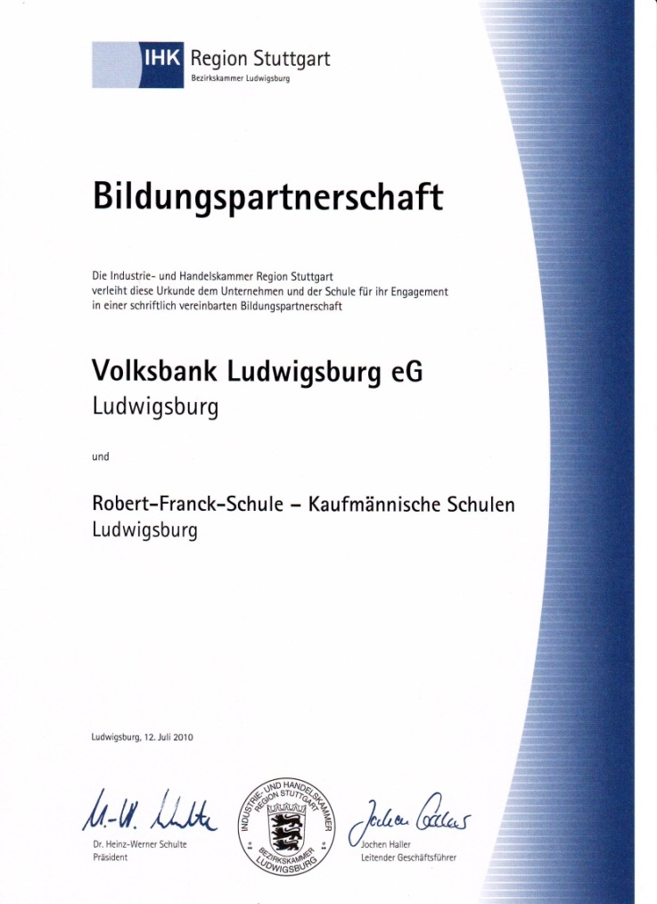
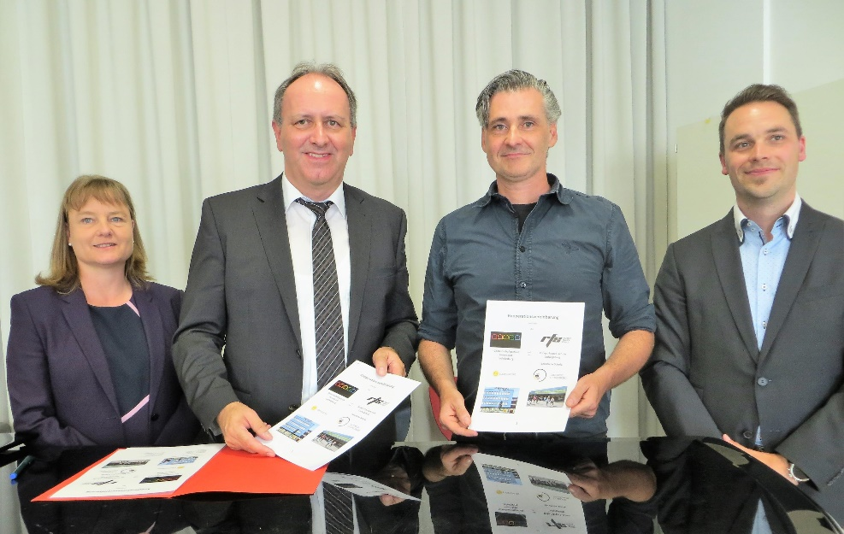


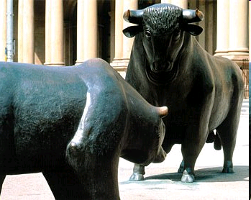
Bildungspartnerschaften, Planspiele

Slide 16
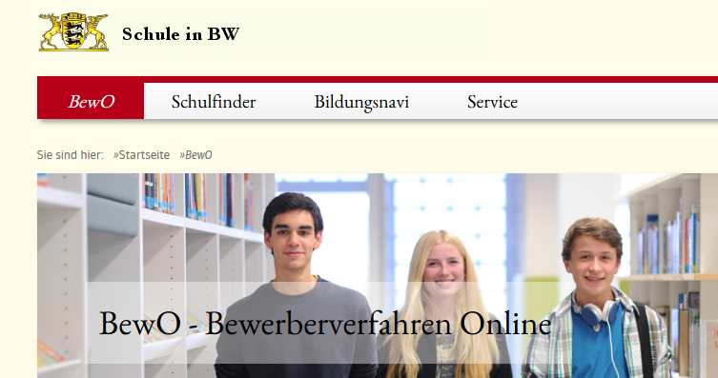
Online-Anmeldeverfahren BewO
Unterschriebener Aufnahmeantrag
Beglaubigte Kopie des Zeugnisses
Lebenslauf
Anmeldung bis 01.03. unter:
http://schule-in-bw.de/bewo

Slide 17
Vielen Dank für Ihre Aufmerksamkeit!
Weitere Infos:
www.rfs-lb.de

